Slide 1
YEREL GÜVENLİK KOMİSYONLARI
Dr. Sevcan Akıncı
Pilot İllerin Koordinasyonundan Sorumlu Uzman
Nisan 2013
KAYSERİ

Slide 2
Sunum İçeriği
Pilot Model
Yerel Güvenlik Komisyonu Nedir?
Yerel Güvenlik Komisyonu Neden Önemlidir?
Yerel Güvenlik Komisyonu Üyeleri
Yerel Güvenlik Komisyonunun Görevleri
Yerel Güvenlik Komisyonun Çalışmaları
Yerel Güvenlik Planı Nedir?
Pilot İlde Planlanan Çalışmalar

Slide 3
PİLOT MODEL
Proje kapsamında,
Yerel güvenlik sorunlarını tartışmak,
suç işlenmeden önce önleyici çözüm önerileri geliştirmek üzere
Valilikler ve sivil toplum arasındaki işbirliği ve
kurumlararası koordinasyonu güçlendirecek ve ilgili paydaşların katkılarını sağlayacak bir
Pilot Model oluşturulmuştur.
YEREL GÜVENLİK KOMİSYONLARI
YEREL GÜVENLİK PLANI
Notes:
Sayın valim, değerli katılımcılar,
Ben YGK’ların yapısı işleyişi ve Malatyada kurulacak pilot modeli sunacağım.

Slide 4
Daha Önce??
2009-2010 Nisan
İstanbul (Eyüp, Kadıköy), Erzurum, Niğde
Notes:
Çünkü komisyonlar pilot uygulama kapsamında çalışacaklar ve karar alıcı bir mekanizma olarak konumlandırılmamışlardır.

Slide 5
Güvenlik Meselelerinin Belirlenmesi
Güvenlik önceliklerinin tespit edilmesi
Eylem Planının Hazırlanması

Slide 6
Yerel Güvenlik Planının Hazırlanması
Yerel Güvenlik Meselelerininin Belirlenmesi
Güvenlik Önceliklerinin Tespit Edilmesi, Vatandaşları en çok etkileyen sorunlar nedir?
Yıllık Eylem Planının Hazırlanması
Eylem planı üzerinde mutabakata varılması
Paydaşların Yapabilecekleri Katkıların (Taahhütlerini) Alınması

Slide 7
Üç Temel Öğe
Yerel Uygulama
Önleme
Ortaklık esası
Notes:
Çünkü komisyonlar pilot uygulama kapsamında çalışacaklar ve karar alıcı bir mekanizma olarak konumlandırılmamışlardır.

Slide 8
Yerel Güvenlik Komisyonları Neden Kuruluyor?
Yasal Temel ve Valilerin Yetkilerini İşlevselleştirmek
AB Üyesi ülkelerden başarılı uygulamaları örnek alıp Türkiye’ye adapte etmek
Türkiye’deki uygulamaları geliştirmek ve sistematikleştirmek
Notes:
Çünkü komisyonlar pilot uygulama kapsamında çalışacaklar ve karar alıcı bir mekanizma olarak konumlandırılmamışlardır.

Slide 9
Yerel Güvenlik Komisyonlarının Faydaları
Mevzuatın Valilere verdiği yönlendirme yetkisinin etkinliğini artırır
Suç oluşmadan önce önlemeyi sağlar
Reaktif (tepkisel) değil proaktif yaklaşım
Kolluk kuvvetleri dışındaki paydaşların da sorumluluk almalarını temin eder
Paydaşlar arasındaki koordinasyonu kurumsallaştırır
Kurumlar arası koordinasyonu öne çıkaran bir yaklaşım
Etkin kaynak dağılımı sağlar
Kaynakları en etkili şekilde dağıtabilmek için, Komisyonlar mevcut bilgiyi analiz etmeli ve önceliklerini belirlemelidir.

Slide 10
Yerel Güvenlik Komisyonlarının Faydaları
Kolluk kuvvetlerine olan güven artar
Kolluk hizmetlerinden ve diğer kamu hizmetlerinden duyulan memnuniyeti artırır
Sivil toplumdan düzenli aralıklarla katkı alınmasını temin eder
Vatandaşlardan ve sivil toplum kuruluşlarından katkı almak

Slide 11
Yerel Güvenlik Komisyonlarının İşleyişi
Üyeler
Toplantı zamanı
Ele alınacak konular
Yerel Güvenlik Planının Hazırlanması

Slide 12
Kamu Kurumları
Valilik / Kaymakamlık
Kolluk Kuvvetleri
Emniyet
Sahil Güvenlik
Sivil Toplum
STK’lar
Medya
Belediye
Jandarma
Gümrük Muhafaza
Ticaret ve Sanayi Odası
Özel Sektör
Akademisyenler
Diğer kamu kurumları
Muhtarlar
Kent Konseyi
Özel güvenlik şirketleri

Slide 13
Yerel Güvenlik Komisyonu Üyeleri
Komisyon üyeleri, kurumları adına karar verme yetkisi olan kişilerdir
Toplantı Öncesi Hazırlık:
Vali Yardımcısı ve Kaymakam
UNDP Teknik Destek Ekibi

Slide 14
YGK Toplantıları
Planın hazırlanması aşamasında 7 ayda 6 toplantı.
Bir yıl içinde ortalama ayda bir toplantı
Notes:
Toplantıların hangi sıklıkla yapılacağı Vali yardımcılarının ve Kaymakamla-
rın insiyatifiyle ve Yerel Güvenlik Planı’nın oluşturulma sürecine göre belir-
lenmelidir.
Yerel Güvenlik Planı’nın oluşturulması sürecinde 4 veya 6 toplantı yapılma-
sına ihtiyaç duyulmaktadır.
Planın kamuoyu ile paylaşıldıktan sonra uygulanması, takibi ve değerlendi-
rilmesine yönelik yılda en az 5-6 toplantı yapılması önerilmekt

Slide 15
YEREL GÜVENLİK PLANLARIYLA AMAÇ
Yerel Güvenlik Planları,
YEREL SORUNLARI VE ÖNCELİKLERİ’i öne çıkaran,
ÖNLEYİCİ eylemlere odaklanan ve
ORTAKLIK’ı esas alan bir yaklaşımın ürünü
MUTABAKATA varmak

Slide 16
Yerel Güvenlik Planlarının Bölümleri
İki ana bölüm vardır:
1. Analiz / Teşhis
2. Genel Hareket Planı (Her öncelik için hareket planı belirlemek)
Her öncelik için hareket planı
Şartlar, bağlam
Amaçlar
Faydalanıcılar
Uygulamanın Tarifi
Yönlendirecek / Koordine edecek kurum
Zamanlama
Maliyet
Sonuçlar

Slide 17
Bölgenin Tasviri
Nüfus
Veriler
İstatistikler
Mekanizmalar
Güvenlik sektöründeki tüm kurumlar ve bunların birbirleriyle ilişkileri
Yüzölçümü
Fiziki özellikler
Ekonomi
Sosyo-kültürel özellikler

Slide 18
Güvenlik İhtiyaçları Analizi
Vatandaşlardan elde edilen bilgiler
Taahhütler
Eylem Planları
Güvenlik Öncelikleri ve Hedefler
Kurumlardan elde edilen bilgiler
Anketler

Slide 19
Güvenlik Sorunlarının Analizi
Eylem Planı Hazırlama
Paydaşların taahhütlerini belirtmeleri
Uygulama
İzleme
Önceliklere Karar Verme

Slide 20
YEREL GÜVENLİK PLANLARIYLA AMAÇ
Yerel Güvenlik Planları,
YEREL SORUNLARI VE ÖNCELİKLERİ’i öne çıkaran,
ÖNLEYİCİ eylemlere odaklanan ve
ORTAKLIK’ı esas alan bir yaklaşımın ürünü
MUTABAKATA varmak

Slide 21
Bölgenin Tasviri
Güvenlikle İlgili Mevcut Veriler
Güvenliği Sağlayan Mevcut Mekanizmalar
Yerel Güvenlik İhtiyaçları Analizi
Güvenlik Öncelikleri ve Hedefleri
Öncelikli Güvenlik Sorunlarının Çözümü İçin kurumların taahhütleri
Detaylı Aksiyon Planları
Güvenlik Planları İzleme ve Değerlendirme Metodları
İmzalar
YEREL GÜVENLİK PLANININ İÇERİĞİ

Slide 22
GÜVENLİK ANALİZİ ÇALIŞMALARI
Proje kapsamında uzmanlar tarafından yapılmış olan Araştırma Raporlarının İncelenmesi
(20 toplantı ve görüşme yapıldı)
Büyükşehir Belediyesi (4 toplantı)
Medya Temsilcileri (2 toplantı )
Emniyet Müdürlüğü (5 toplantı)
Emniyet Md Toplum Destekli Polislik Şubesi (3 toplantı)
Türk Kadınlar Birliği Erzurum Şubesi (1 toplantı)
İnsan Hakları Kurulları (2 toplantı)
Ticaret ve Sanayi Odası (1 toplantı)
Muhtar (2 toplantı)
3. Anket Uygulaması
700 kişiye anket uygulanmıştir
4. Kurumlar tarafından hazırlanan belge ve dosyaların incelenmesi
5. Halk Toplantısı
6. Muhtarlar Toplantısı

Slide 23
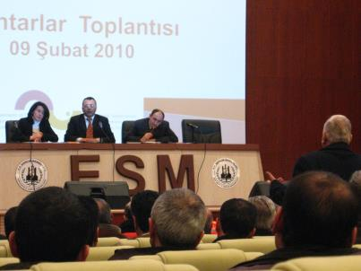
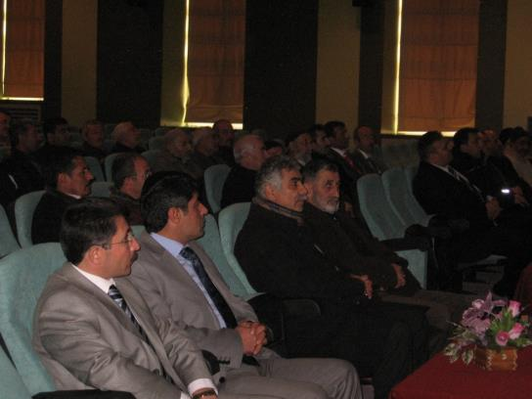
MUHTARLAR TOPLANTILARI YAPILDI

Slide 24
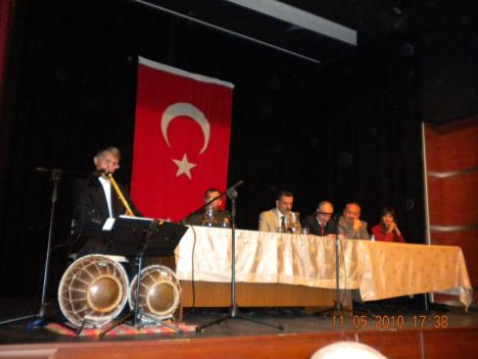
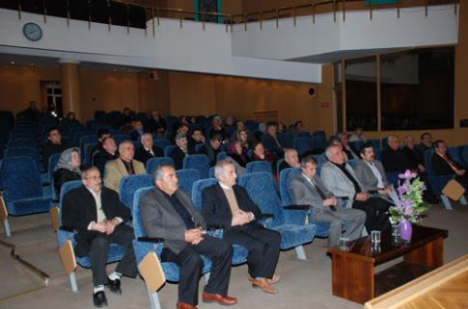
HALK TOPLANTILARI YAPILDI

Slide 25
Yerel Güvenlik Palanlarında Yer Alan Bazı Hedefler
Vatandaşların önceliklerini yansıtır
Esnektir
Örnekler:
Uyuşturucu
Hayvan Hırsızlığı
Bıçak, silah taşıma
Trafikte Güvenlik
Ramazanda artan nüfusun yarattığı kargaşa
Evden, otodan hırsızlık, oto hırsızlığı

Slide 26
EYÜP -RAMAZAN AYINDA HAREKETLİ NÜFUS-
Hedef 5 | Ramazanda artan nüfusun hırsızlık başta olmak suçlardan korunması
Aksiyon 11 | Ramazan süresince güvenlik hizmetlerinin arttırılması
Hedef kitle | Ramazan ziyaretçileri
Aktiviteler | Polis ekip sayısının arttırılması Meydanlarda ve kapalı alanlarda özel güvenlik şirketlerinin personel sayısını arttırması Özel güvenlik şirketleriyle Işbirliği imkanlarının yaratılması Yaygın suçlar konusunda vatandaşın bilgilendirilmesi Giriş ana arterlere güvenli park yerlerini gösteren tabeların asılması Belediyenin ramazan ayına yönelik indirimli park tarifesi uygulaması Ramazan çadırlarının kapasitelerin güçlendirilmesi ve hizmet kalitesinin arttırılması
İşbirliği yapılacak kurumlar | İSPARK Emniyet Belediye STK’lar
Zaman Planı
Beklenen Sonuçlar | Eyüpün Ramazan bıyunca daha düzenli ve dolayısıyla güvenli olması
İzleme-Değerlendirme | Polis kanaati
Bütçe | Afiş, ilan, tabela

Slide 27
Güvenlik önceliği 5 | Terk edilmiş binalar ve uzun süre devam eden inşaatlar- ERZURUM
Hedef 5 | Terk edilmiş binaların ve inşaatı uzun süre devam eden binaların güvenlik durumunu artırarak etrafındaki kişilerin mal ve can varlığı açısından tehdit oluşturmalarını engellemek
Eylem 11 | Terk edilmiş binaların ve inşaatı uzun süre devam eden binaların çevresinde gerekli önleyici tedbirlerin alınmasını sağlayarak etrafındaki kişilerin mal ve can varlığı açısından tehdit oluşturmalarını engellemek.
Yararlanacaklar | Banliyölerde yaşayan vatandaşlar ve terk edilmiş binalar çevresinde oturan tüm vatandaşlar
Eylemler | Yapımı uzun süre devam eden binaların etrafının kapatılarak yetkili kişiler dışında hiç kimsenin girmemesi için gerekli önlemlerin alınması
İşbirliği Yapacak Kurumlar | Büyükşehir belediye Başkanlığı Yakutiye, Aziziye ve Palandöken Belediye Başkanlıkları
Faaliyetin Süresi | Mart ayı içerisinde başlayacaktır
Beklenen Sonuçlar | Güvenlik sorunu oluşturan bölgelerin güvenlik sorunu teşkil etmelerine son vermek Banliyölerde yaşayan vatandaşların kendilerini daha fazla güvende hissetmelerini sağlamak Suç işleme niyetinde olan kişilerin ve / veya suçluların terk edilmiş binaların etrafında ya da içerisinde barınmalarının engellenmesi
Değerlendirme & Takip | İnşaatı devam eden tüm binalarda uygulamanın gerçekleştirilmesi
Bütçe

Slide 28
NİĞDE- Bıçak ve Silah Taşıma
HEDEF 1. Öldürme, yaralama gibi silahlardan kaynaklanan suçları azaltmak.
Eylem 1.1 BMKP’nın sponsorluğunda, anlaşılacak bir reklam tasarım ajansı tarafından çağdışı davranışlara karşı yürütülecek kampanya için geleneksel, kötü, kaba davranışlar temalı afiş tasarımı ve basımı yapılarak reklam panolarına (billboardlara) asılacak.
Eylem 1.2 Yazın açık havada yapılan düğünlerin polise bildirimi sırasında silah atılmaması konusunda düğün sahiplerine polis tarafından uyarı yapılacak.
Eylem 1.3 Bıçak ve silah taşıma ve kullanımının caydırılmasına yönelik toplum destekli polisler tarafından kahvehanelerde bilgilendirici halk toplantıları yapılacak.
Eylem 1.4 Yerel basında silah ve bıçak taşınması ve kullanılması, namus cinayetleri vb. geleneksel ama çağdışı kalmış davranışlarla ilgili haberler yapılması ve yazılar yazılması suretiyle böyle davranışların genelde Türkiye’nin özelde ise Niğde’nin modern imajına yakışmadığı vurgulanacak.
Eylem 1.5 Geleneksel çağdışı davranışların kötülüğü, çağdaş demokratik ve özgür toplumda yerinin olmadığı, Türkiye’nin ve Niğde’nin modern imajına yakışmadığı konusunda ortaokul ve liselerde düzenli aralıklarla tekrarlanan eğitimler verilecek.
Eylem 1.6 Valilik emriyle bıçak taşıyanlara 500 TL. Para cezası verilecek.

Slide 29
Neler Yapılmamalı?
Yerel öncelikler yerine ulusal önceliklere odaklanılmamalı
Yerel güvenlik konularının ve halkın güvenlik ihtiyaçları ihmal edilmemeli
Komisyonlarda önleyici ve caydırıcı tedbirler yerine adli kolluk yetkilerine odaklanılmamalı
Hedefler hangi alanları kapsayabilir?
Yerel Güvenlik Planı’ndaki hedefler önleyici ve caydırıcı önlemler içerdiği sürece pek çok alanı kapsayabilir.

Slide 30
PİLOT UYGULAMA TAKVİMİ (TASLAK)
YGK’LARIN KURULUŞU VE ANALİZ
TASLAK PLANIN HAZIRLANMASI
NİHAİ PLAN+ İMZALAR+UYGULAMA
(Tecrübe Paylaşımı Semineri: Mart-Nisan 2013)
Nisan-Haziran 2013
Ağustos-Ekim 2013
Kasım 2013
İZLEME VE DEĞERLENDİRME
Kasım 2013 - Temmuz 2014

Slide 31
!!!
Pilot Uygulama Süreci
Deneme sürecinin devamındayız, laboratuar işlevi vardır
Önerilen mekanizmalar nihai değildir
Diğer stratejik planlarla ilişkilidir - Münferit olarak algılanmamalı

Slide 32
TEŞEKKÜR EDERİM...
Dr. Sevcan Akıncı
Nisan 2013
KAYSERİ

